Slide 1

Разработка мобильного аудио-плеера
Разработал студент
3 курса группы ПР-315
Малов Н.В.

Slide 2
ЦЕЛЬ ПРОЕКТА:
Целью курсового проекта является разработка
Мобильного приложения для воспроизведения аудио-файлов и управления ими

Slide 3

ЗАДАЧИ:
исследовать предметную область;
спроектировать макет приложения;
спроектировать базу данных;
разработать приложение по макету;
протестировать полученный продукт.

Slide 4

РАЗРАБОТАННЫЙ ФУНКЦИОНАЛ:
Автоматическое добавление песен в лист
Отображение данных и возможность удаления
Управление воспроизведением
Отображение уведомления с возможностью управления воспроизведением
Возможность использования эквалайзера

Slide 5


СРЕДА И ЯЗЫК ПРОГРАМИРОВАНИЯ:
IDE Android Studio

Slide 6

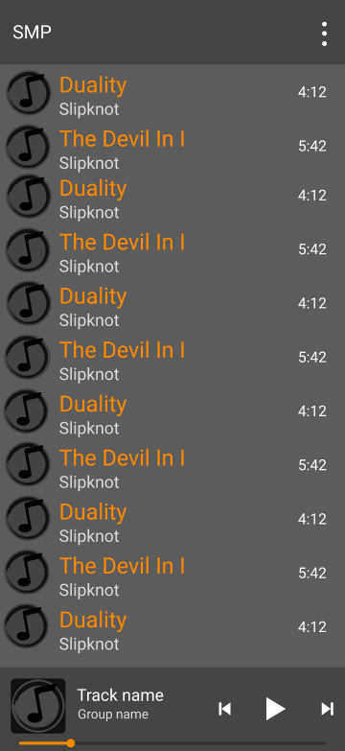
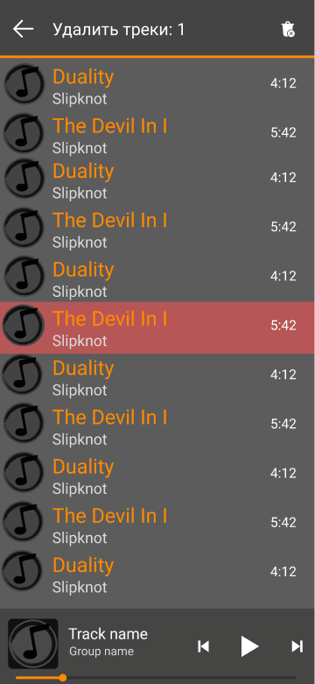
МАКЕТ:

Slide 7
Разработка мобильного аудио-плеера
Разработал студент
3 курса группы ПР-315
Малов Н.В.

